Slide 1
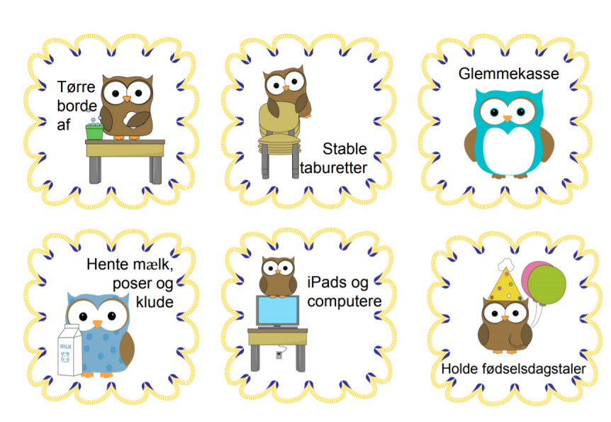
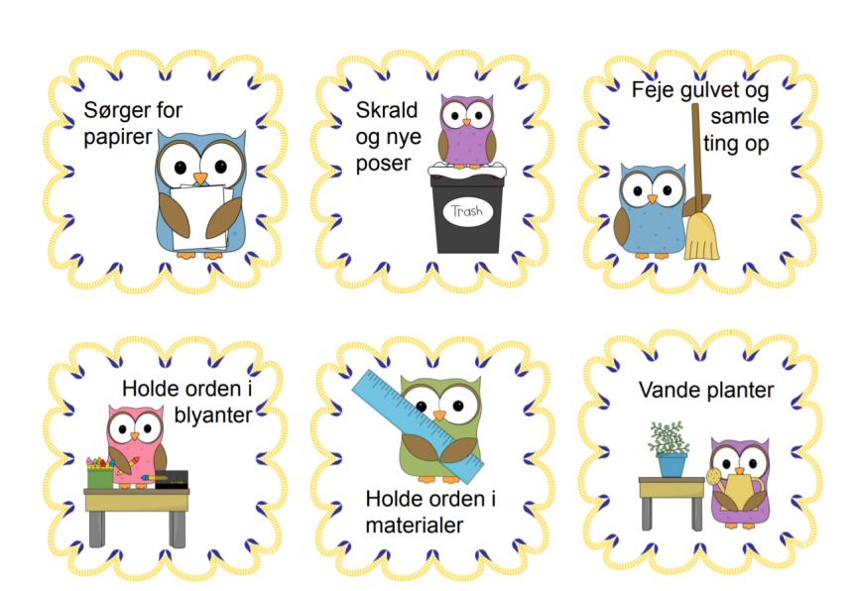
Dukseugler
Af Josefine Jack Eiby

Slide 2
Vejledning
Klip duksekortene ud og laminér dem evt. Forstør dem evt.
Kan bruges til ophæng i klassseværelset, så eleverne ved hvilke arbejdsopgaver duksene skal udføre.
Rigtig god fornøjelse

Slide 3
Glemmekasse
Tørre borde af
Tørre borde af
Stable
taburetter
Hente mælk, poser og
klude
iPads og computere
Holde fødselsdagstaler

Slide 4
Feje gulvet og
samle
ting op
Sørger for papirer
Skrald
og nye poser
Holde orden i blyanter
Vande planter
Holde orden i materialer

Slide 5
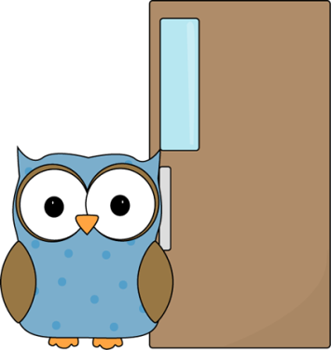
Åbne og lukke vinduer
Hente mælk
Strøm til ipads og computere
Holde døren

Slide 6
Om udgivelsen
Tak, fordi du hentede mit materiale.
Materialet er udarbejdet af Josefine Jack Eiby.
Illustrationerne i materialet her hentet her:
www.mycutegraphics.com
Læs mere på min blog: www.edu21.dk

